Slide 1
РЕКЛАМА Озера Чад.

Slide 2
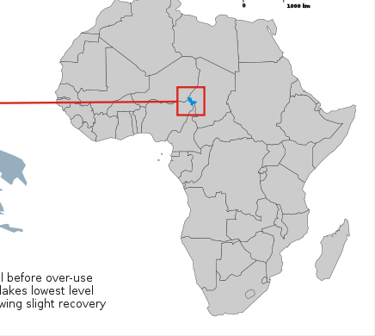
Приглашаем Вас на озеро Чад!

Slide 3
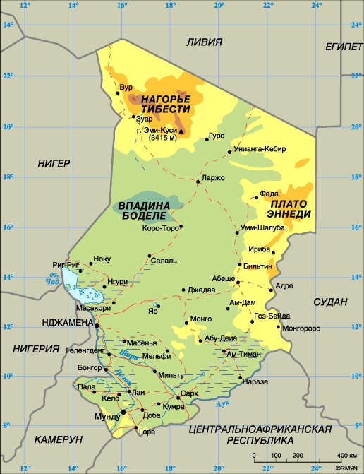
Приехав сюда, вы можете побывать сразу в 4 странах Африки, так как оно лежит на стыке стран Нигер—Чад—Камерун—Нигерия

Slide 4
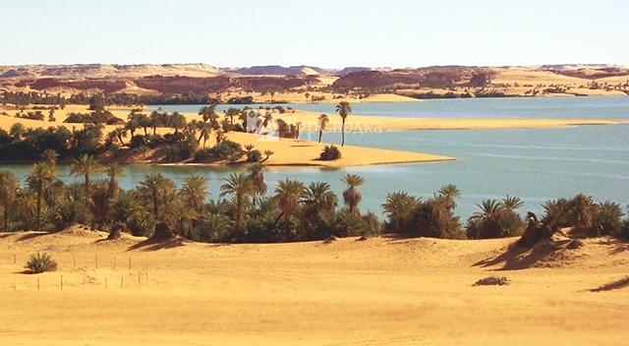
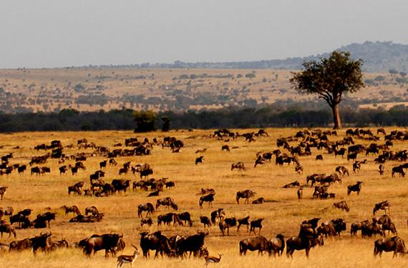
Сможете увидеть 2 природные зоны-
величайшую пустыню Земли — Сахару и шелестящие высокими травами саванны.

Slide 5
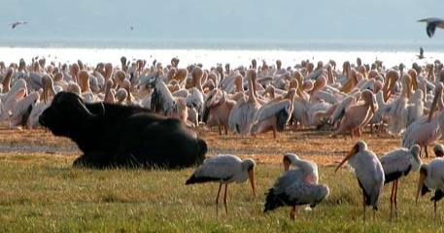
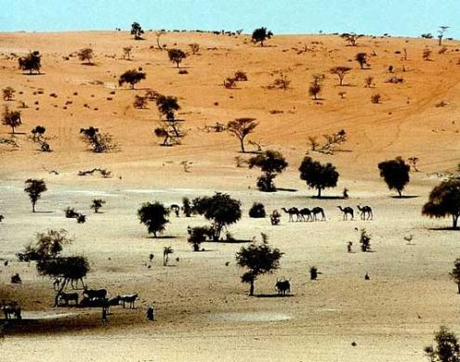
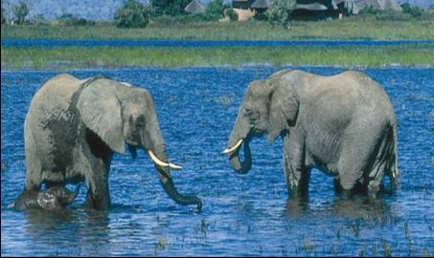
Познакомитесь с животными, растениями этих природных зон в их естественной среде обитания.

Slide 6
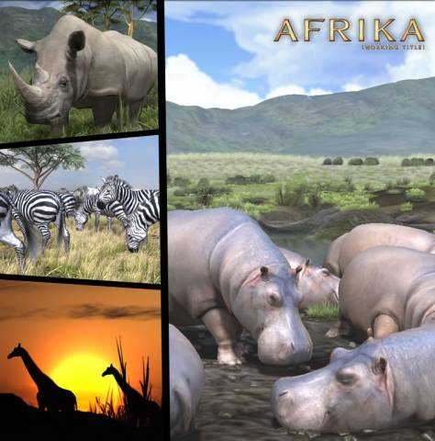
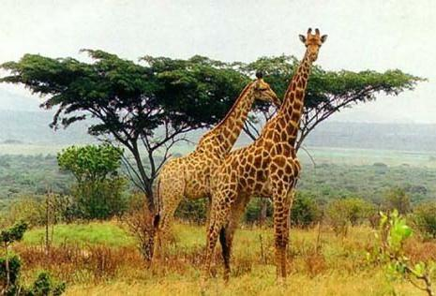
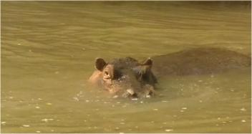
Среди зеленеющих акаций и баобабов своими глазами понаблюдаете за свободно пасущимися стадами зебр и антилоп, жирафов и страусов, слонов, носорогов.

Slide 7
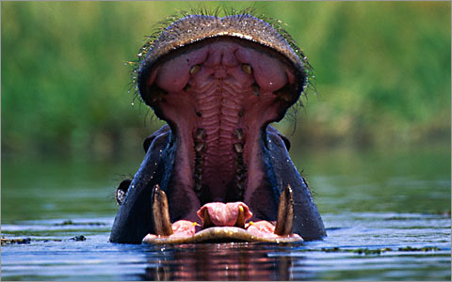
А в самом озере, особенно у островов восточного побережья, увидите бегемотов, встречающихся иной раз стадами по сорок—пятьдесят голов.

Slide 8
Озеро Чад самое мелководное озеро в мире

Slide 9
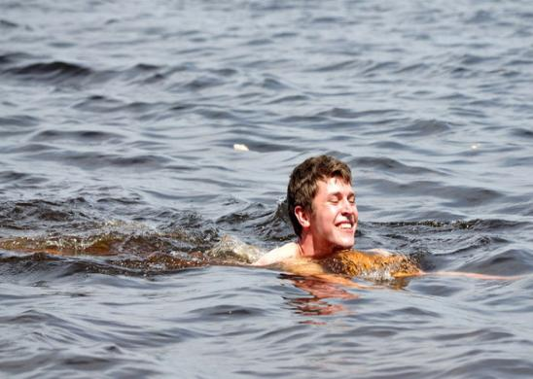
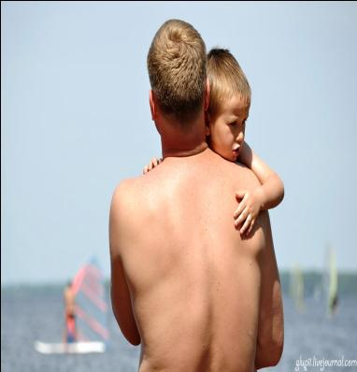
Небольшая глубина озера всего два-четыре метра, обеспечит вам безопасное купание. Особенно для маленьких детей и плохо плавающих людей.

Slide 10
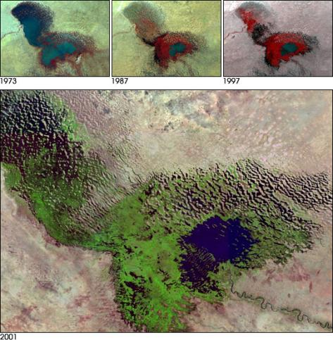
Озеро Чад меняет свою площадь: в период засухи высыхает на глазах, обнажая десятки километров вязкого, илистого дна, куда закапывается рыба.

Slide 11
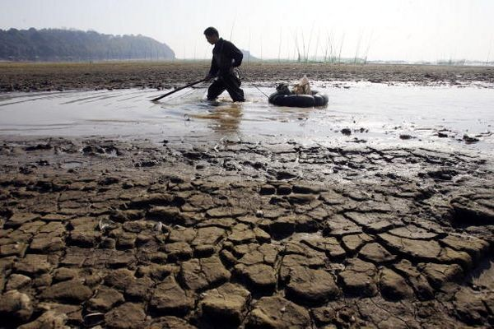
Поэтому Вам предоставляется уникальная возможность сходить на рыбалку не с удочкой, а с лопатой.

Slide 12
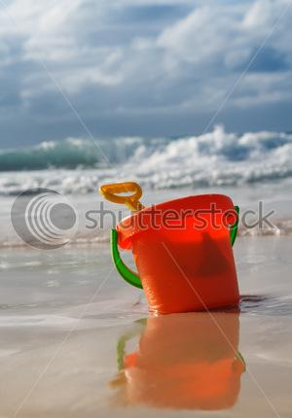
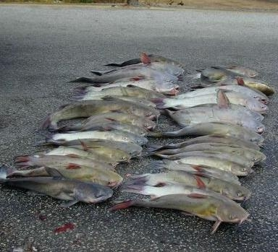

Slide 13
Отдохнув на озере Чад, вы сможете, стать моложе и красивее, так, как соленая вода озера благоприятна для роста волос, ногтей, питает кожу, разглаживает морщины.

Slide 14
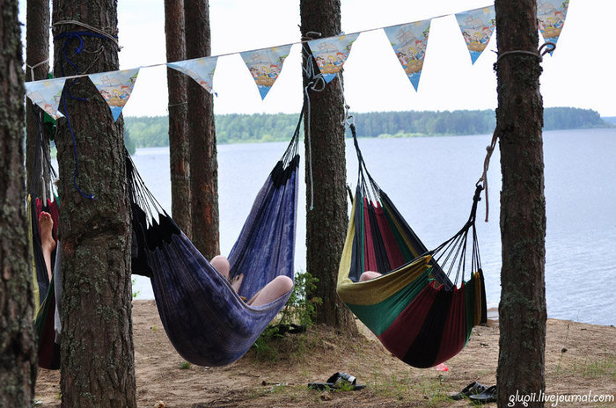
Приезжайте,
озеро Чад ждет Вас!

Slide 15
Приезжайте, лопата в подарок!

